Slide 1

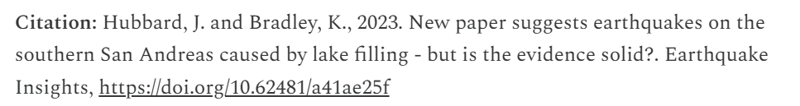
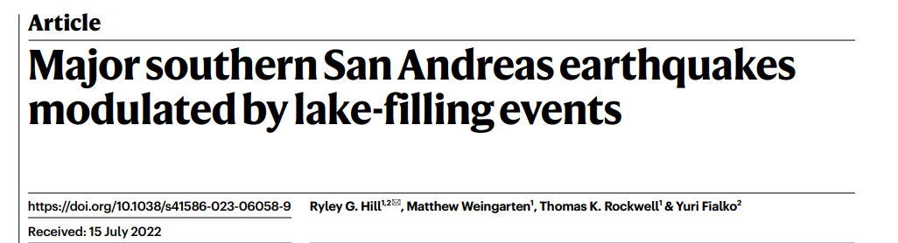
New paper suggests earthquakes on the southern San Andreas caused by lake filling - but is the evidence solid?
Notes:
古卡维拉湖充水事件对圣安德烈亚斯断层南段大地震的调制作用

Slide 2
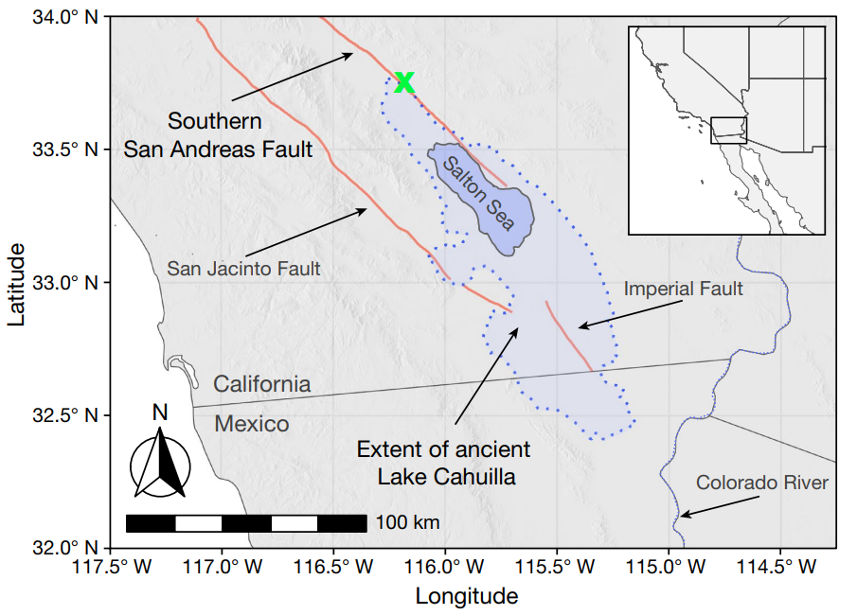
Coachella 古地震遗址
SSAF 圣安德列斯断层南段
加州地震危险性最高的区段
Colorado River 定期改道进入Salton Sea，从而使湖泊蓄水

Slide 3
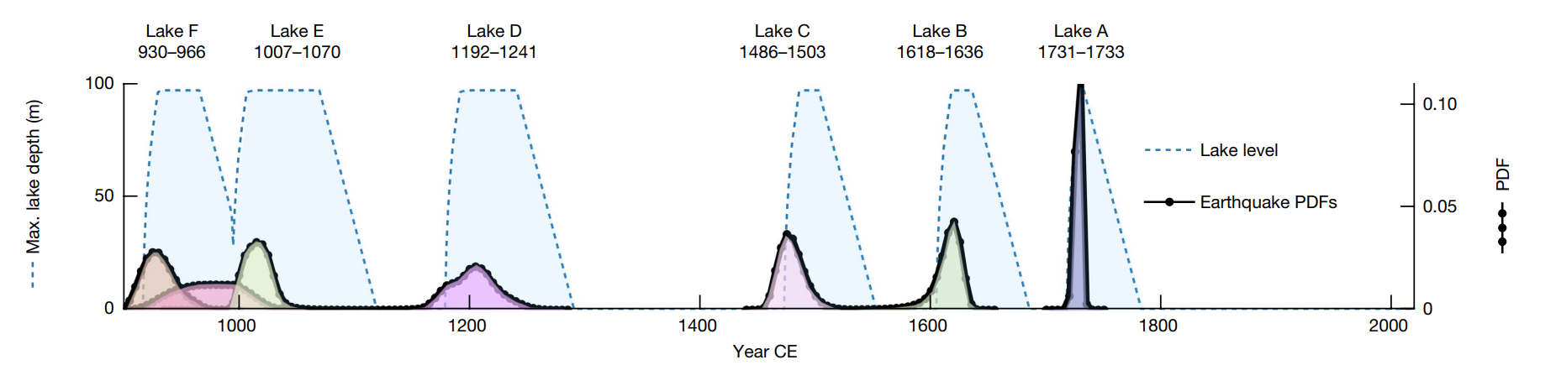
图 2 给出了过去约 1100 年间 SSAF 主要地震事件的 PDF，同时给出作者采用的古卡维拉湖优选历史模型：六次高水位分别为 1731–1733 年（湖 A）、1618–1636 年（湖 B）、1486–1503 年（湖 C）、1192–1241 年（湖 D）、1007–1070 年（湖 E）和 930–966 年（湖 F）。每次高水位之前均有约 13 年的充水期，之后则有约 50 年的干涸期，这与早期湖泊模型一致
每一次湖泊充填事件都伴随着一次大型地震

Slide 4
主要思路：
地质资料与古地震：如何确定
Rockwell 等人在前人对最近两次完整湖泊淹没过程研究的基础上，重新解释了该场地的地层：
湖泊水位时变：
多地点湖相/岸线沉积证据 +C14样本 + 历史记录/树桩年龄 + 气候约束 → 重建整个湖泊充水—高水位—干涸序列
地震目录（地震时间）：
槽沟地震事件识别 +样品 C14测年 + OxCal 校正 + 用地层顺序做贝叶斯约束 → 得到事件年龄概率密度函数PDF
数值建模
作者建立了一个全耦合的 Salton Trough 三维有限元模型
考虑了时变地表载荷、真实断层几何、多孔弹性地壳以及下伏基底中的黏弹性松弛
水文载荷对地震影响的机制：孔隙压力升高、挠曲应力以及多孔弹性效应
断层区域（断层破碎带）--高渗透率
针对 SSAF，来自地表露头、钻孔资料以及地潮分析的证据都表明，该断层具有广泛发育的损伤带。正因如此，对湖泊加载效应的建模必须同时考虑：全耦合多孔弹性响应，以及断层带与围岩水力—力学性质的非均一性

Slide 5
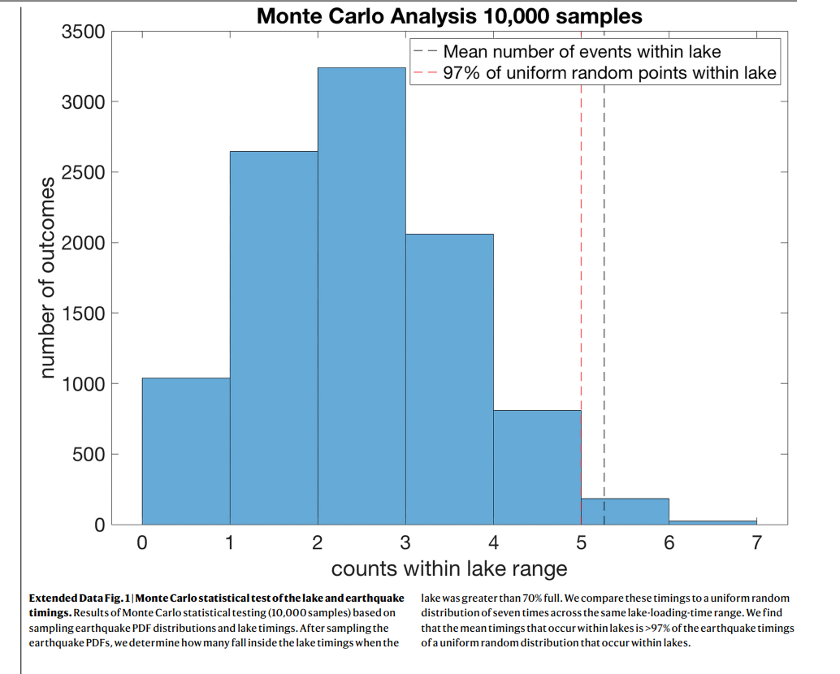


Slide 6

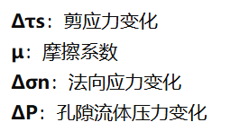
核心判据：ΔCFS（Coulomb failure stress change，库仑破裂应力变化）。
作者不是直接问“湖泊是否导致了地震”，而是先问：湖水涨落会不会让断层更接近破裂？ 他们用 ΔCFS 来量化这个“更接近还是更远离破裂”的程度

Slide 7
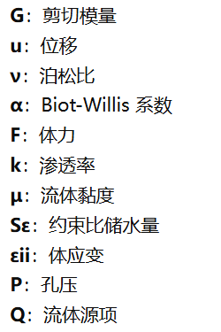
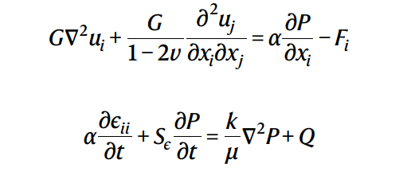
敏感性分析
ΔCFS 的大小和正负号对以下参数敏感：
断层带的渗透率、宽度、以及它和深部发震位置之间的水力连通性
断层倾角 + 湖泊形状/水体几何 + 对应的表面载荷分布
不排水孔压效应
数值建模
三维、全耦合、多孔弹性地壳 + 黏弹性地幔 + 真实断层几何 + 时变湖泊载荷
考虑孔隙压力的动量守恒方程（牛二）
考虑形变影响的流体连续方程
1D模型验证-memory effect
模型分层—沉积层-基地-上地幔 弹性参数来自地震波速度，水文参数来自随深度变化的经验关系，Westerly granite
断层破碎带-渗透率 model 1-5
网格 600 × 600 km，深 50 km 200 万个四面体单元 断层倾角东北倾 60° 断层破碎带宽度200 m

Slide 8
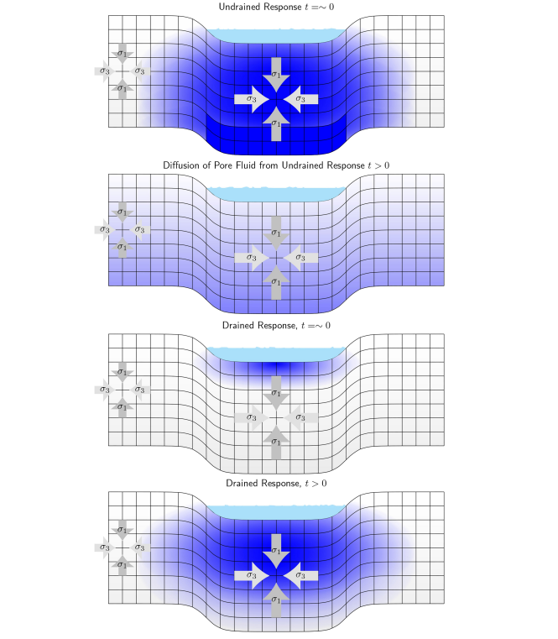
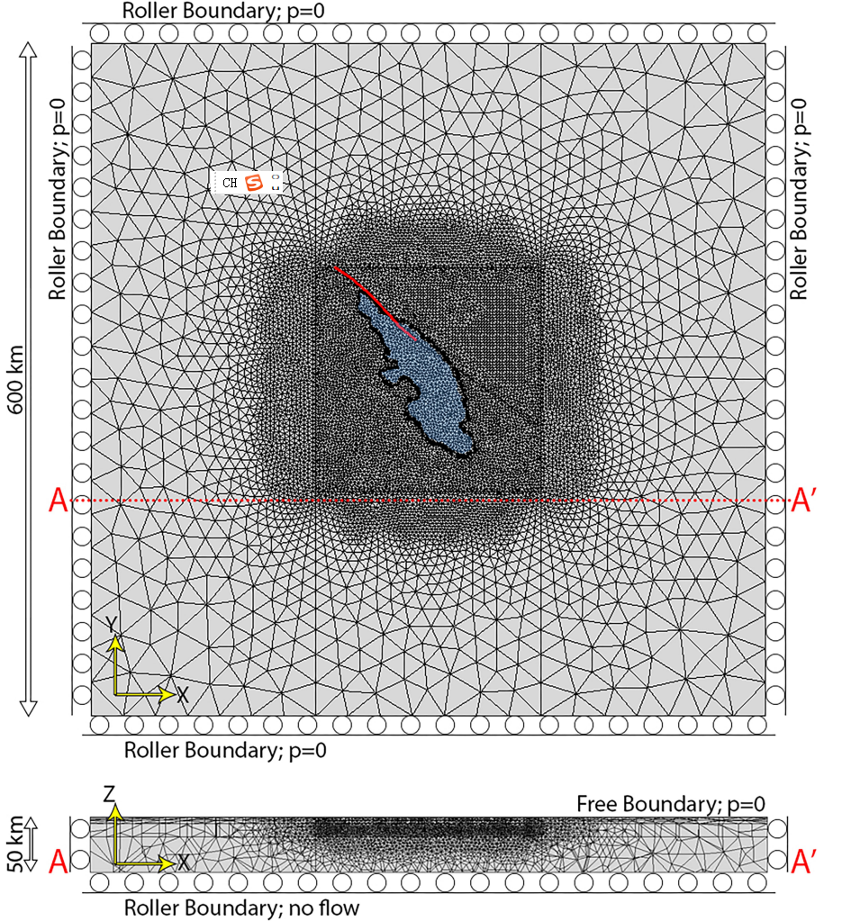
不排水效应
排水效应

Slide 9
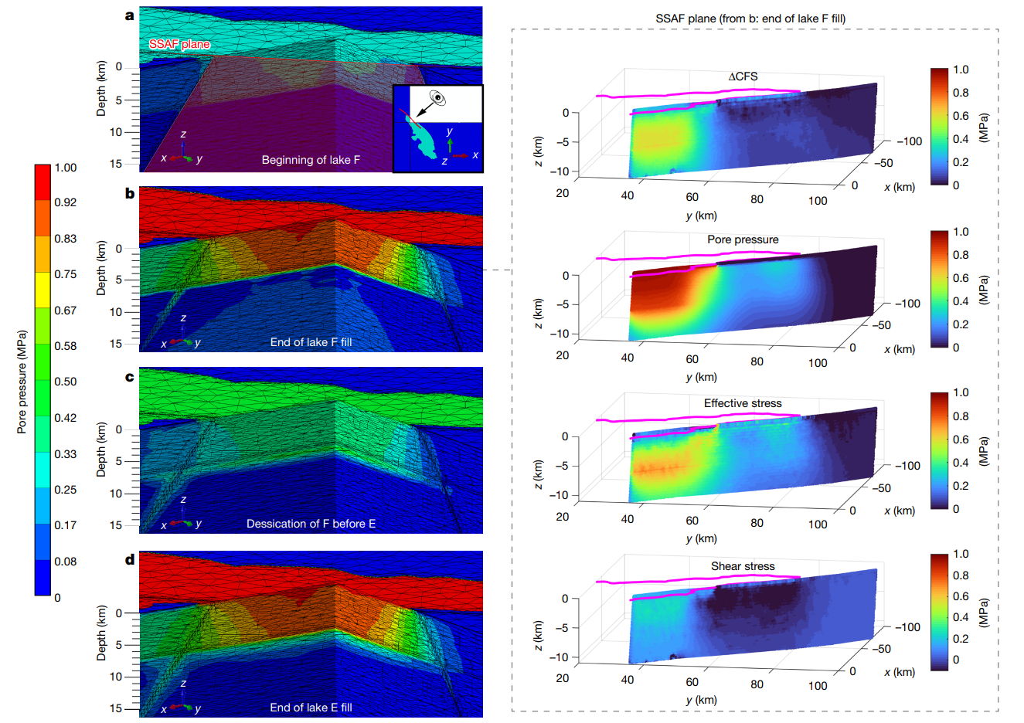
Notes:
当湖泊处于高水位时，靠近湖中心的断层区域剪应力为正，也就是促进失稳；而湖区之外则略为负值，即略微抑制失稳。相比之下，由于蓄水造成垂向压缩增强，湖体正下方的法向应力为负，也就是抑制失稳。然而，由于孔隙压力上升，断层大部分区域上的有效法向应力依然保持为正。因此，湖体正下方的压缩仅仅减弱了该区域库仑应力增加的幅度，而没有完全抵消之。较低渗透率模型下也表现出类似演化趋势，只是孔隙压力扩散的空间范围更小

Slide 10
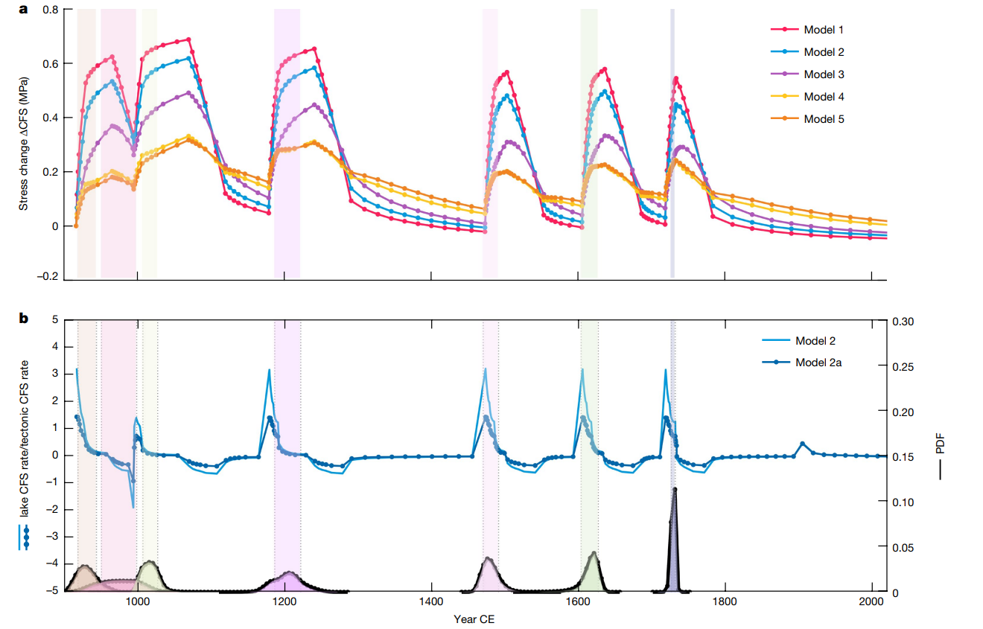
记忆效应34
对比的必要性？
矛盾？
湖中心附近、断层面上 7 km 代表性发震深度处某一点的 ΔCFS 演化，所采用的是一组具有不同断层损伤带渗透率的模型（模型 1–5）
除了应力变化幅值外，地震触发还可能受到应力速率变化的影响。为此，作者计算了湖泊加载产生的应力速率与平均构造加载速率之比（97m与局部地形）
Notes:
在每个模型中，随着湖泊充水，ΔCFS 都由于初始蓄水而迅速升高，也即出现不排水响应。在湖泊干涸阶段，整体 ΔCFS 会下降，但除当前自约 1733 年持续至今的干旱期以及湖 C 与湖 D 之间的干旱期外，大多数时候仍保持正值。对于假定损伤带渗透率较高的模型，断层带大部分区域在干旱阶段仍保持正响应，这表明孔隙压力能够较快地从地表扩散到发震深度。湖泊高水位期间 ΔCFS 增长速率升高，也说明渗透率更高。结果还显示，当前两到三次湖泊高水位之间的时间间隔较短时，会使第二次湖泊（湖 E）乃至有时第三次湖泊（湖 D）的总体库仑应力增量进一步累积，具体取决于模型中断层渗透率和关注深度。也就是说，第一个湖泊（湖 F）留下的残余孔隙压力扩散，与后续湖泊蓄水过程相遇叠加，从而产生更大的总 ΔCFS。这种叠加效应在断层带渗透率较低时更加明显。作者也指出，如果真实高水位持续时间较短，那么文中讨论的 ΔCFS 叠加效应会减弱，因此他们采用的是高水位持续时间的最大值。作者还做了另一组模拟，其中地表荷载由局部地形控制。结果与 97 m 恒定湖深参考模型相似，只是应力变化和应力速率平均降低了约 40%，这是因为平均湖深小于最大水深 97 m。因此，参考模型的预测应视作一个上限。总之，前一轮湖泊的影响能否延续到下一轮湖泊期间，取决于扩散速率、关注深度以及湖泊之间的时间间隔。对于模型 3 和 4，由于深部渗透率更低，这种“记忆效应”更为显著。所有模型，包括不包含断层损伤带的模型 5，得到的正 ΔCFS 都大于约 0.1 MPa，而这大概已经足以触发地震。

Slide 11
没有考虑 1000 多年前地震可能留下的长时记忆效应，因为当震间间隔达到数百年时，这类效应很可能可以忽略
也没有考虑次级断层滑动产生的应力传递，而这种应力传递对 ΔCFS 的贡献可达约 1 MPa
→ 保守结论
模型表明，只要干旱期足够长，ΔCFS 将主要表现为负值。
自最后一次高水位以来，ΔCFS 原本总体缓慢下降，但这一过程在 1905–1907 年曾短暂逆转，因为当时科罗拉多河泛滥进入 Salton 盆地，形成了现今的索尔顿海。模型预测，在 1905–1907 年索尔顿海充填期间，断层大部分区段的 ΔCFS 将急剧增加，幅度约为 0.1 MPa。这种 ΔCFS 的升高恰与 1906 年 4 月 18 日发生在 Salton Trough附近 的 M_I 6.1（MMI 8）地震同时出现。此前该事件曾被认为是由 11 小时前、700 km 外旧金山附近发生的 1906 年加州大地震所触发。本文认为，湖泊加载可能促进了这种远距离触发的实现。1907 年后，随着索尔顿海水位开始下降并低于约 0.1 MPa 的触发阈值，模型预测 ΔCFS 也随之继续减小。未来若索尔顿海进一步干涸，将持续对 SSAF 起到稳定作用，但也可能使更多应力累积到未来某一次事件或一系列事件中释放。
？

Slide 12
Reasons
研究现象大：长时间大范围的湖水变化与活跃断层
意义重大： 300年的时间间断 未来预警
难度高： 数据获取分析（对应带来的也是自由度高）
工作量： 定年、测序、建模、测试
讨论详细：参数、测试（虽然其实）
讨论大胆：提出漂浮垫层的概念（直接区别于以往的研究结论）、数据全是二级结论

Slide 13
New paper suggests earthquakes on the southern San Andreas caused by lake filling - but is the evidence solid?

Slide 14
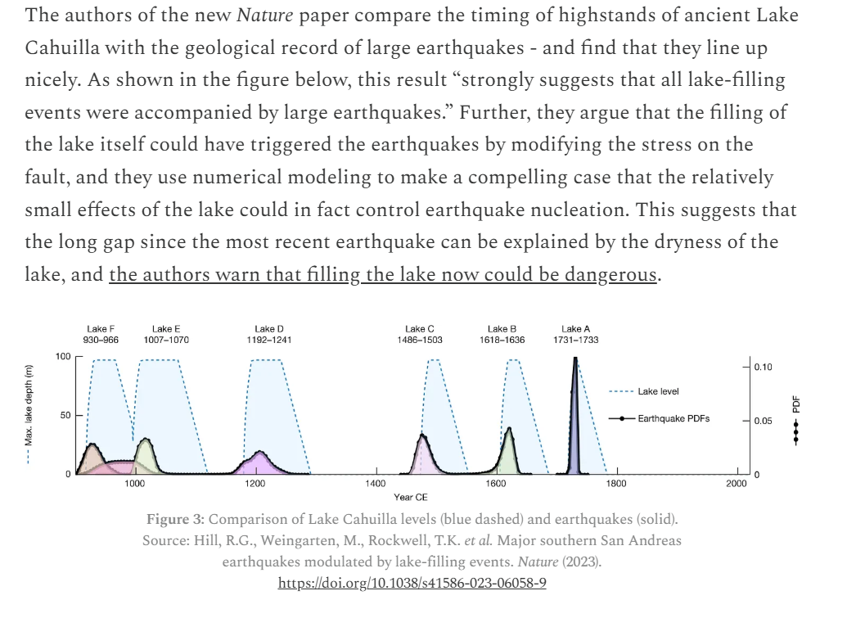

Slide 15
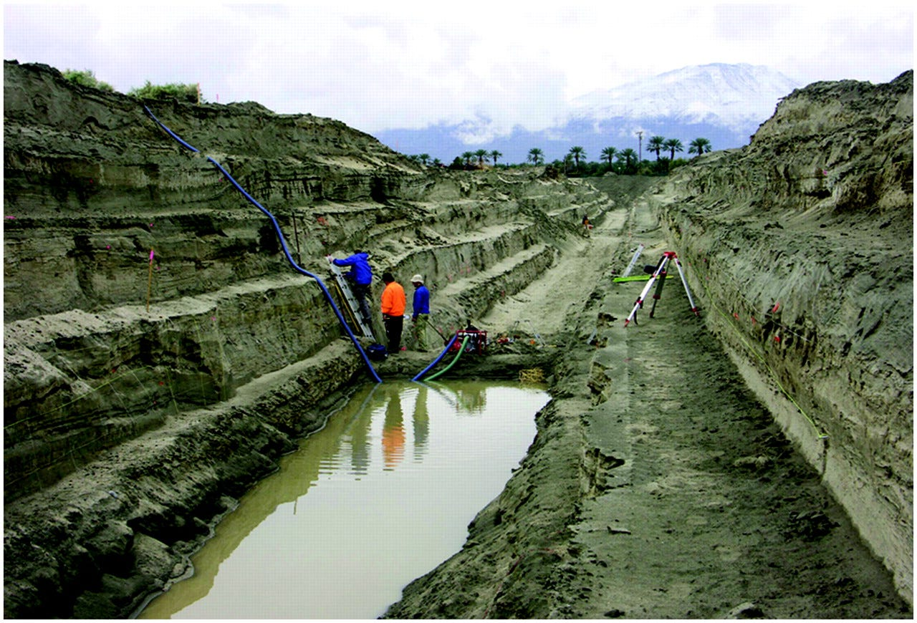
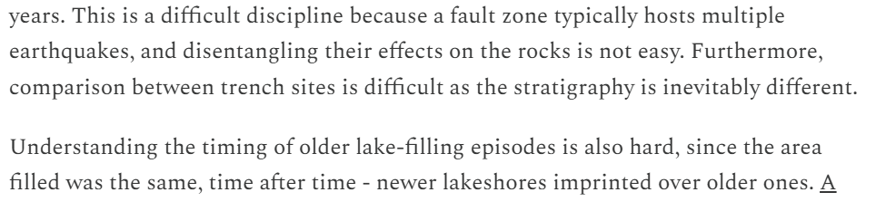
The challenge of comparing earthquakes and lakes
研究人员沿断层挖掘探槽，在槽壁中精细描绘地层，识别哪些地层被断层错动，哪些保持未变，并寻找诸如液化等能指示地震扰动的迹象。随后，他们在这些地层中寻找可用于测年的材料——例如木炭、木屑、种子——并据此建立该地点的地震时间序列
Hard！
Photo of a paleoseismic trench across the southern San Andreas Fault. Source: Philibosian, B., Fumal, T, Weldon, R. (2011). San Andreas Fault Earthquake Chronology and Lake Cahuilla History at Coachella, California. Bulletin of the Seismological Society of America 101(1): 13-38, https://doi.org/10.1785/0120100050.

Slide 16
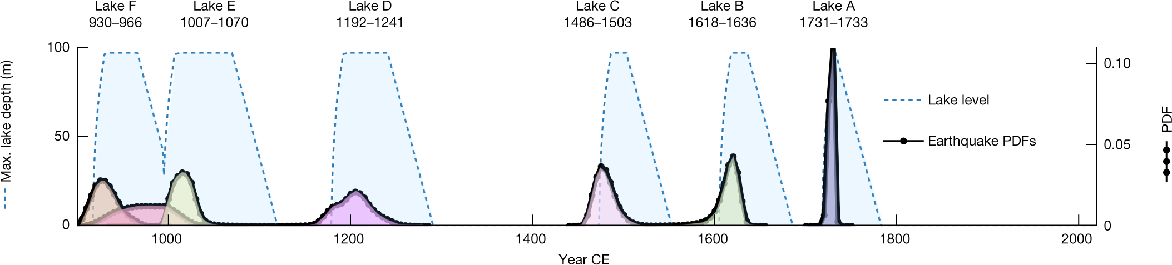
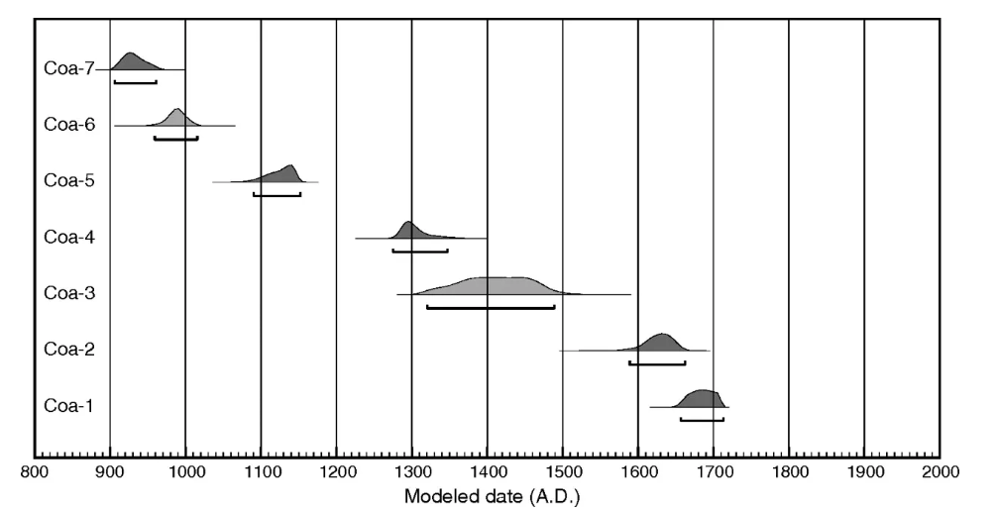
A link between Lake Cahuilla and earthquakes?
2011 年，Daniel Brothers 等人利用一种名为 CHIRP的地球物理成像方法，对索尔顿海下方的地层进行了成像
最近三次干盆地洪水事件中至少有一次与圣安德烈亚斯断层南段的一次地震同时发生。”
也是在 2011 年，Belle Philibosian 等人发表了一篇论文，基于精细槽沟研究评估了地震与湖面变化的对应关系
这些地震并不倾向于发生在湖泊循环的某一个特定阶段
唯一能够观察到的潜在关系，是 7 次地震中至少有 4 次发生在湖泊退缩或充水之前不久
两种可能 湖泊影响地震 地震影响湖泊
论文所使用的数据在很大程度上仍然来自 Philibosian 等人 2011 年的槽沟工作，但结论与Brothers更一致
部分相同的数据 -----相反的结论？
原因在于作者的重新解释
Philibosian, B., Fumal, T, Weldon, R. (2011).
Notes:
Compressed High-Intensity Radar Pulse在水域地球物理里更常指一种频率随时间连续变化的扫频信号

Slide 17
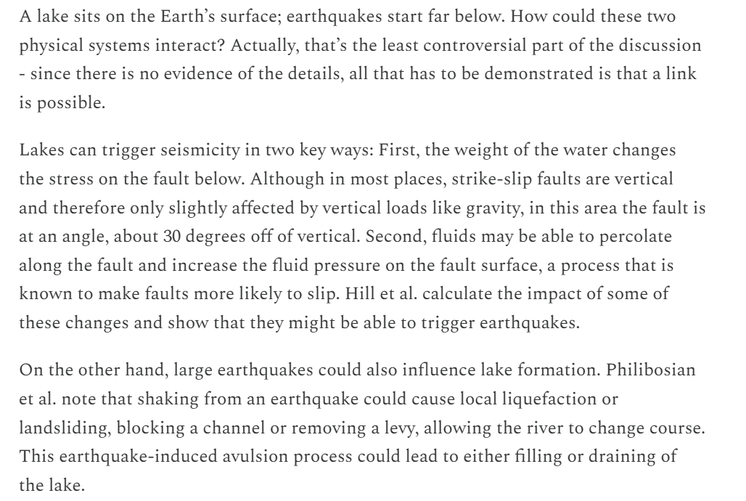
How could the lake influence earthquakes, or vice-versa?

Slide 18
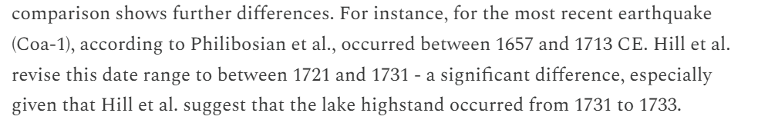
What are the differences in interpretation?
不仅结论不同，它们的基础年代序列本身就不同
Philibosian 认为在 1280–1500 CE 发生过两次地震
Hill 认为这一时间段内没有地震
这些差异甚至让新论文的一位审稿人写道：“很难不让人得出这样的结论：对槽沟数据的解释相当主观，而且总体上约束很差。……我相信作者已经尽力认真重新评估事件时间，但考虑到槽沟剖面解释本身的困难，这一过程似乎依然容易受到偏见影响。” 而作者在给审稿人的回复中则表示，他们之所以得出不同年代，是因为纳入了更多能够约束湖泊年龄的观测限制——也就是前文提到的那篇 2022 年论文；值得注意的是，那篇论文的作者之一也是这篇新研究的共同作者
Rockwell
Philibosian, B., Fumal, T, Weldon, R. (2011).

Slide 19
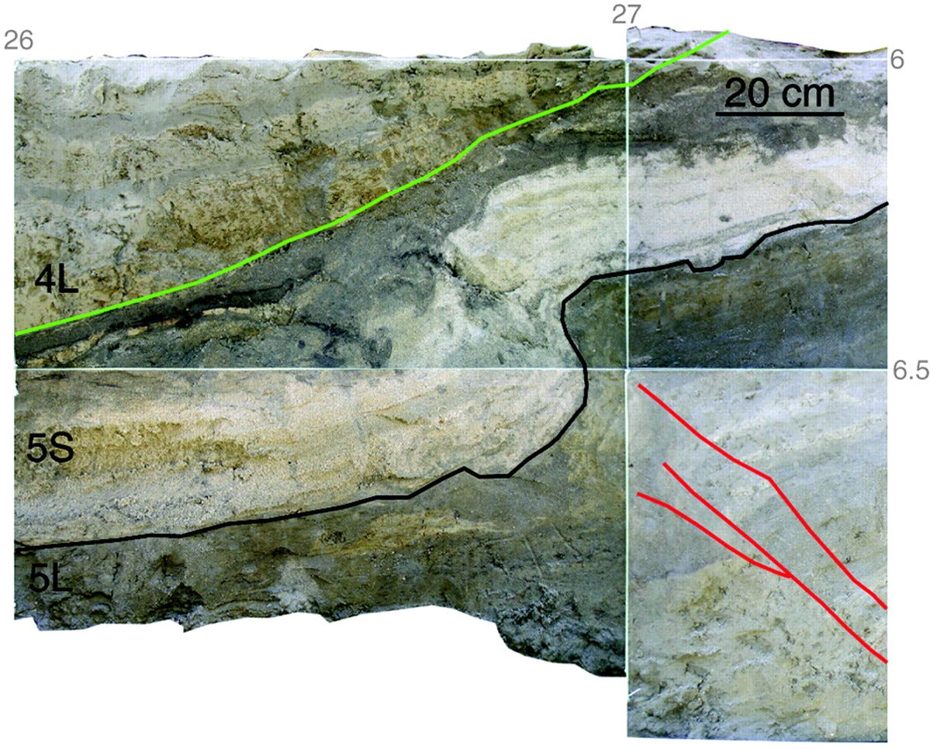
Are organic-rich layers soil? Or are they rafts of wood and charcoal carried by a rising lake?
富有机质层到底是土壤，还是上升湖水带来的木炭和木片漂浮垫
深湖区
有机土壤
有机质层
厚度约 1–2 cm、早先被描述为“土壤层”的有机质层，被重新解释为湖泊淹没的产物。这些富有机质层记录的是，在湖水上升期间，漂浮有机物被搬运到近岸并进入湖相沉积序列的过程。支持这一解释的证据包括：古卡维拉湖盆地所在环境极端干旱，不利于真正有机土壤形成；而且此类有机质层只在湖岸线附近或以下位置被发现。类似现象也在更南部的 Laguna Salada 断层沿线观察到
两者分歧的核心就在于：那层有机质层到底应该解释为“涨水前的土壤”，还是“湖水上涨后漂来的有机漂浮物”。

Slide 20
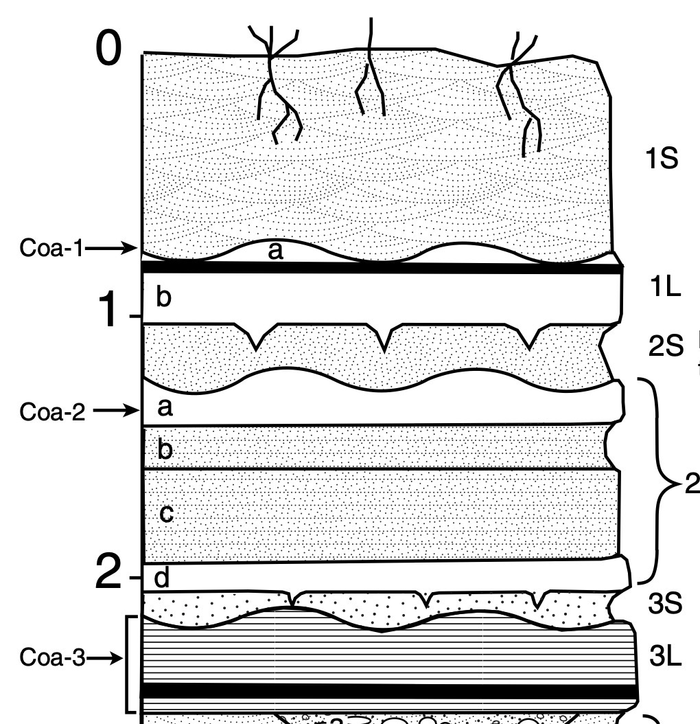
Do fine sand layers represent beach deposits or sand dunes?
砂层代表湖滨沉积，还是风成沙丘？
Coachella 古地震槽沟中暴露出的地层，在细粒的湖相沉积（粉砂、黏土）与其间夹层的较粗粒砂质沉积之间反复交替
砂层：Philibosian 等人（2011）→风成砂
如果某条断层切穿了湖相沉积，却没有切穿其上的砂层
↓
要么湖泊仍然满水时，要么湖水已经退去之后、但沙丘尚未形成之前
↓
时间缺口
Hill 等人（2023） →退水滨岸砂
切穿湖相沉积、却被滨岸砂覆盖的断层
↓
都应当发生在湖泊接近满水的时候
↓
没有时间空缺
Philibosian, B., Fumal, T, Weldon, R. (2011).

Slide 21
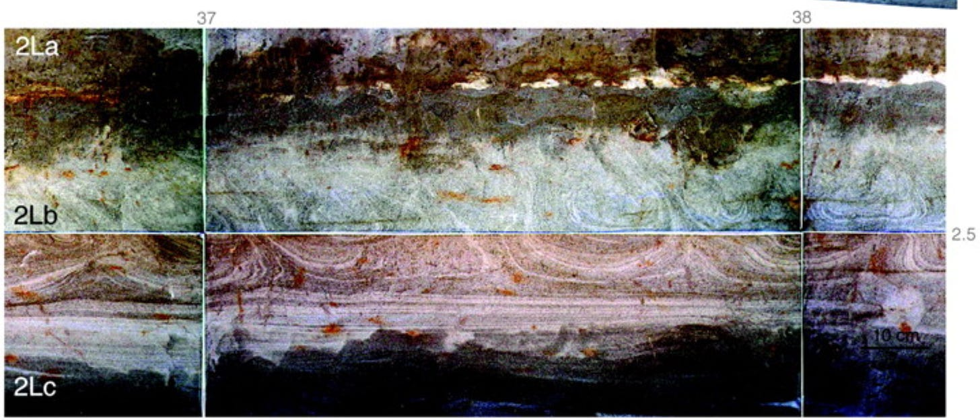
Does liquefaction require presence of lake water?
液化是否一定要求有湖水存在？
当地震摇动含水沉积物时，它们可能发生液化——失去原有的整体强度，像牙膏一样发生流动变形
什么是液化？
塑性软沉积物变形 → 地震发生在湖泊满水期
Hill 与 Philibosian 在这里的观点是一致的
Philibosian, B., Fumal, T, Weldon, R. (2011).

Slide 22
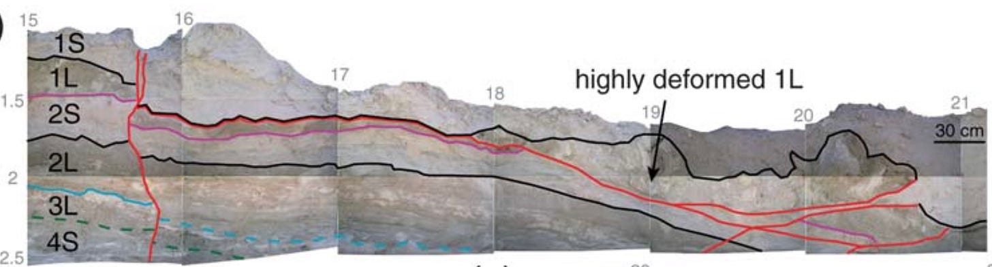
Does liquefaction require presence of lake water?
液化是否一定要求有湖水存在？
是不是在液化过程中被挤到地表的地下水，也可能促成了这种软沉积物滑塌？
又或者，当时只是碰上了一个较湿的季节，而不是必须有湖水存在？
液化前提：低渗透层？
为什么这些孔隙水一定要解释成湖水，而不能是普通的浅层地下水
Philibosian, B., Fumal, T, Weldon, R. (2011).

Slide 23
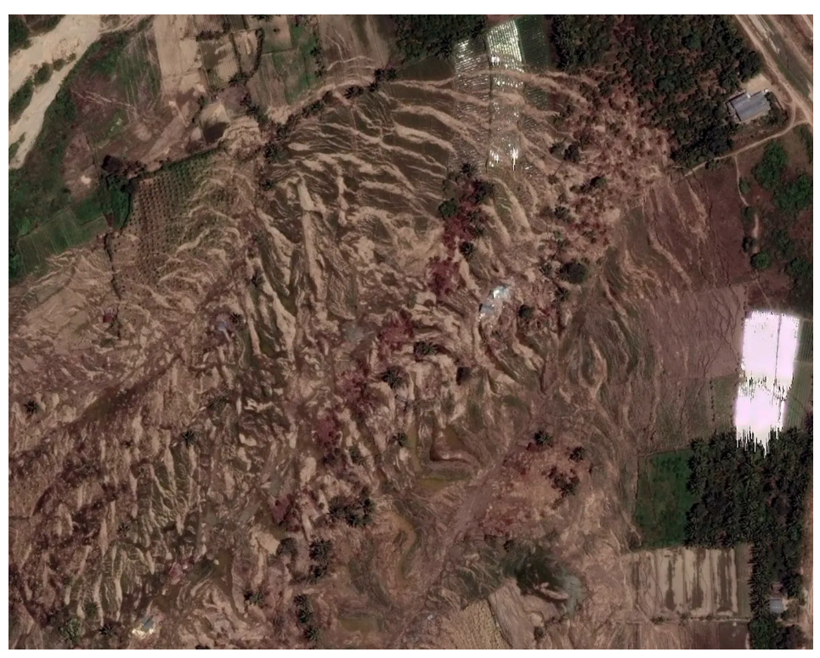
Does liquefaction require presence of lake water?
液化是否一定要求有湖水存在？
如果地下水位足够浅
地震足够强
地下又存在合适类型的砂质沉积
2018 年印度尼西亚地震就曾触发广泛液化，那发生在一个冲积谷地的缓坡上——根本没有湖泊，只有被灌溉水饱和的层状砂质沉积物
官方图件也把这些干燥地区标注为具有浅层地下水，并显示其液化敏感性为高到很高。
本文开头附近那张槽沟照片也证实，在 Coachella 古地震场地，当前地下水位并不深，大约只有 6 m 左右。
湖相与冲积沉积物互层发育，对于形成浅层地下水而言，本来就是一个非常有意思、也很复杂的背景
Earthquake-triggered liquefaction and landsliding triggered by the 2018 Palu earthquake, Indonesia - no lake in sight. Source: Maxar Technologies, Google Earth.

Slide 24
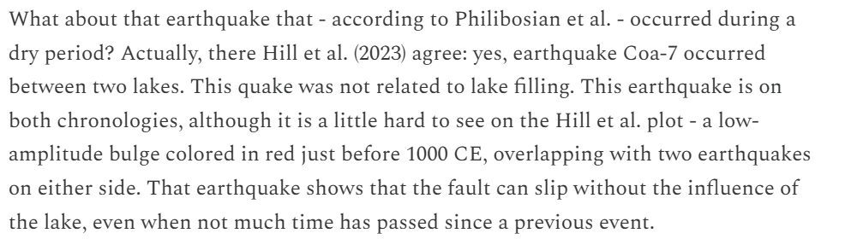
Both papers agree that one earthquake occurred during a dry period
两篇论文都承认：有一次地震发生在干旱期
古地震学是一门非常困难的学科。它要求研究者仔细积累证据，同时像“阅读”文字一样去解读地层，以重建古环境的一致故事。同一组数据有时候确实允许不止一种合理解释。正是这些地质解释与再解释，构成了 Hill 等人（2023）论证的基础，尽管在他们的正文中，这一部分本身并没有被特别突出地呈现出来。

Slide 25
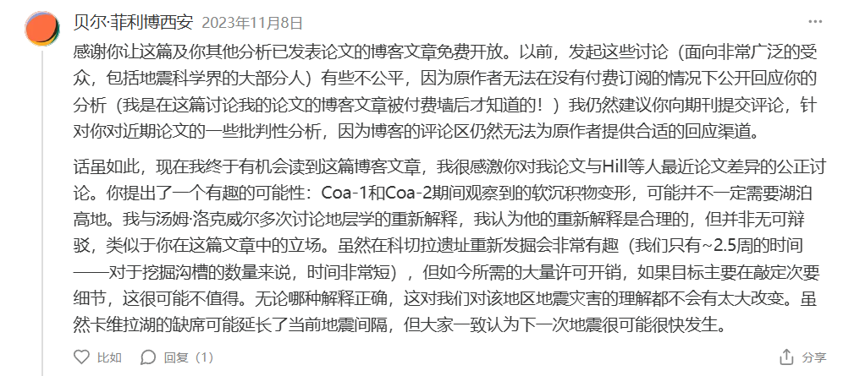
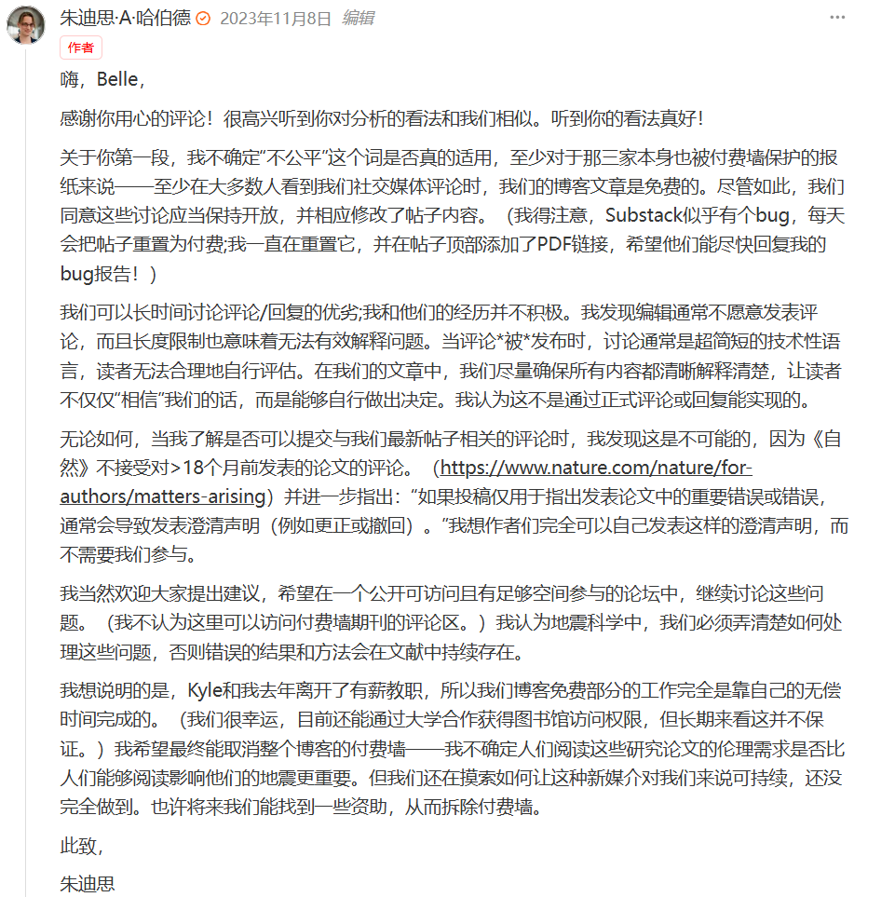
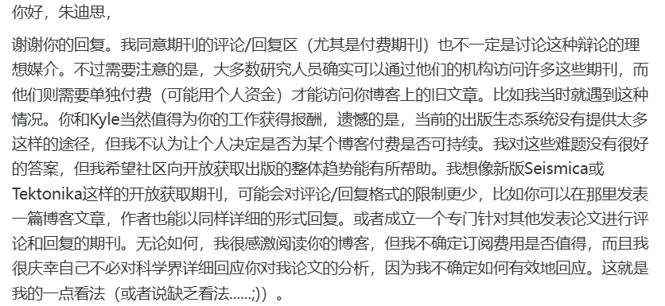

Slide 26
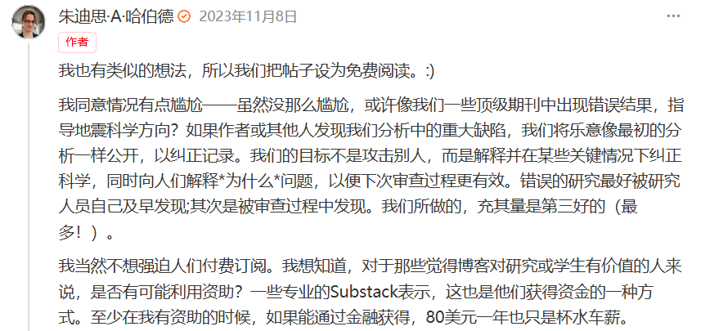
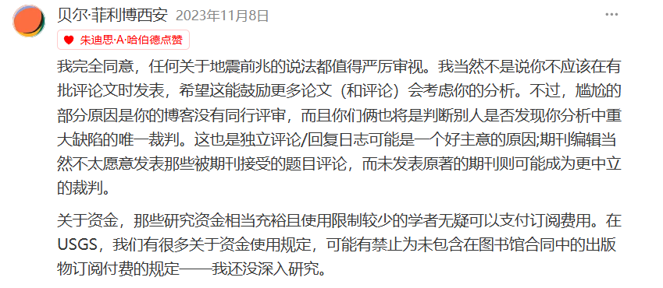

Slide 27
谢谢！

